Slide 1
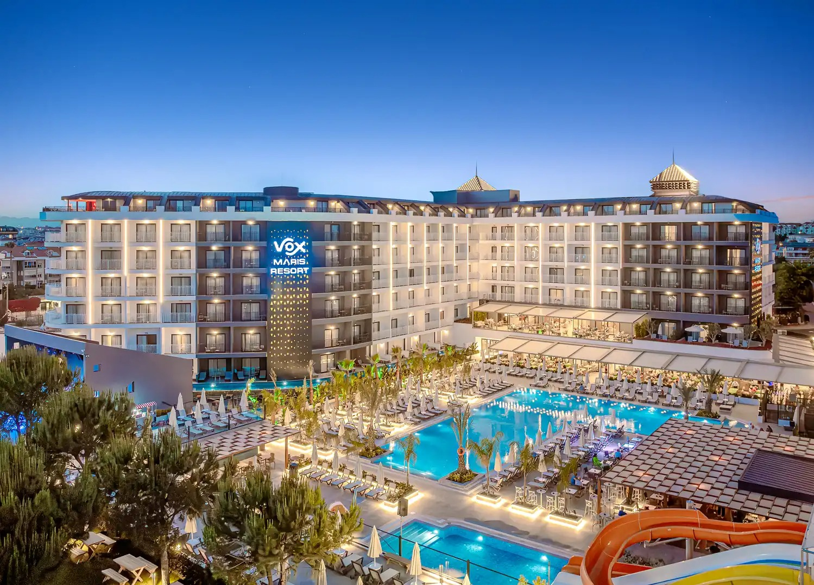
SÜRDÜRÜLEBİLİRLİK RAPORU 2024

Slide 2
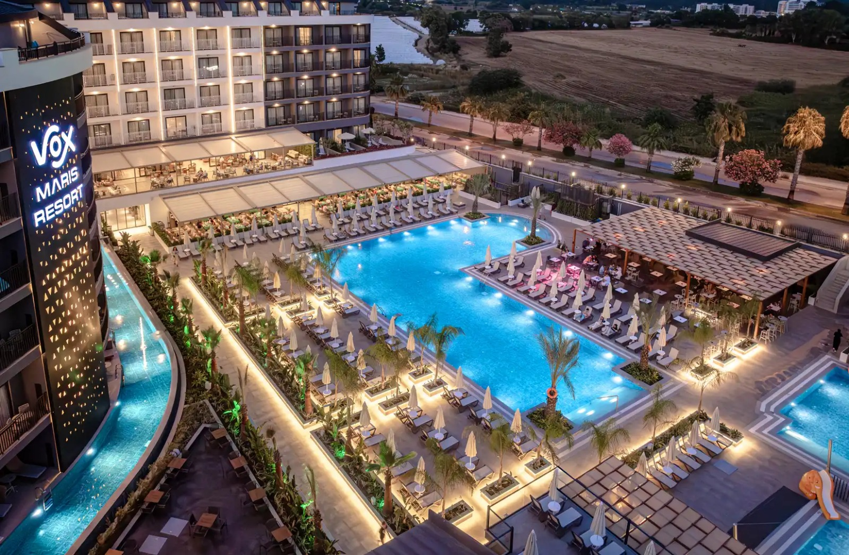
AMAÇ
Sürdürülebilirlik Raporumuzu; sürdürülebilirlik yaklaşımımızı tüm iç ve dış paydaşlarımıza etkin bir şekilde aktarmak amacıyla hazırladık. Rapor genelinde tesisimiz içerisinde sürdürülebilirlik konularını nasıl anladığımıza, bu konulara nasıl dönüt verdiğimize ve sürdürülebilirliği nasıl yönettiğimize dair bilgilere yer verdik.

Slide 3
KAPSAM
Birleşmiş Milletler üyeleri tarafından 2015 yılında hazırlanan ve 2030 yılının sonuna kadar ulaşılması amaçlanan hedefleri içeren evrensel bir model olan “Sürdürülebilir Kalkınma” ve bu modelin 17 amacını Vox Maris Resort Otel olarak yerine getirebileceğimiz tüm amaçları kapsar.

Slide 4
TANIMLAR
Sürdürülebilirlik
Sürdürülebilirlik, özellikle gelecek nesiller için huzur dolu bir yaşamın yanı sıra devamı gelecek bir kültür oluşturmaktır. Sürdürülebilirlik, temel olarak üretirken ve tüketirken tüm canlıların haklarına saygı göstermeye dayanır. Herkes için daha iyi bir gezegen oluşturmayı amaçlayan sürdürülebilirliğin ilkelerinden bazıları şu şekilde sıralanabilir:
Yalnızca gerektiği kadar satın al ve tüket.
Enerjiyi verimli kullan ve yenilenebilir enerji kaynaklarını tercih et.
Geri dönüşüme katılabilen ürünleri kullan.
Eylemlerinin sonuçlarını hesaba katarak ilerle.
Atık üretimini sıfırla veya atıkları farklı bir fayda üretmek için kullan.

Slide 5
TANIMLAR
Sürdürülebilir Turizm
Turizmin hem toplum hem de çevre üzerindeki olumsuz etkilerini en aza indirerek yerel ekonomiye, doğal ve kültürel mirasın korunmasına, bölge halkının ve ziyaretçilerin yaşam kalitelerinin artmasına katkıda bulunmayı amaçlamaktadır.

Slide 6
Sürdürülebilirlik Stratejimiz
Çevresel Değerler
İklim Değişikliği ve Enerji
İklim krizi kaynaklı tüm riskler turizm sektörünü yakından ilgilendiriyor. Enerji ve emisyon yönetimi ile kaynakların sorumlu tüketilmesi anlayışını yaygınlaştıran, sürdürülebilir enerji tüketimini mümkün olan yüksek seviyeye çıkartan, enerji tüketimini kontrollü olarak ele alan ve enerji verimliliğini arttıran ve tüm bunların sonucunda karbon emisyonlarımızı azaltan enerji sistemlerine yatırım yapmayı benimsiyoruz.
Su Yönetimi
Tüm faaliyetlerimizde suyu daha verimli kullanmak, mümkün olduğunca geri dönüşümünü ve yeniden kullanımını sağlamak ve atık suları çevreye zarar vermeyecek şekilde bertaraf etmek, çevresel önceliklerimiz arasında yer alıyor.

Slide 7
Sürdürülebilirlik Stratejimiz
Çevresel Değerler
Doğal Kaynak ve Atık Yönetimi
Atık yönetimi atıkların çevresel etkilerini en aza indirerek doğal kaynakların korunmasını, enerji ve kaynak verimliliği arttırmayı, atık oranını azaltmayı ve geri dönüşümü teşvik etmeyi hedefleyen bir kavram. Bu kavrama göre sadece bireysel olarak değil, kurumsal olarak da birçok önlem almaya çalışmaktayız.
Biyoçeşitlilik
Faaliyet gösterdiğimiz turizm sektörünün biyoçeşitlilik üzerinde önemli etkileri bulunuyor. Bu sektörlerdeki etki alanlarını tespit ederek bu etkileri azaltmaya ve biyoçeşitliliği korumaya odaklanıyoruz.

Slide 8
Sürdürülebilirlik Stratejimiz
Sosyal Değerler
Fırsat Eşitliği ve Çeşitlilik
Toplumsal cinsiyet eşitliğinin sağlanması, engelli personellere iş istihdamı sağlanması ve tüm çalışanlara eşit hak ve fırsatlar tanınması başarılı bir iş ortamının sağlanmasında en önemli etkenler arasında yer alıyor. Tesisimizde de işe alımdan itibaren çalışanlarımıza eşit fırsatlar sunuyor, çeşitlilik ve farklılıkların potansiyel gücünden aktif olarak yararlanıyoruz.
Toplumsal Yatırımlar
Sürdürülebilir kalkınmayı mümkün kılmak için bireylerin kültürel hayata aktif katılımını destekliyor, maddi ve manevi kültürel mirası koruyarak toplumda bireysel ve toplumsal kültürel özgürlüklerin gelişimini tetikliyor, hızla değişen dünyada genç nesilleri turizm sektöründe geleceğe hazırlayıp yetenek açığını kapatmak üzere nitelikli eğitim sağlıyoruz.

Slide 9
Sürdürülebilirlik Stratejimiz
Ekonomik Değerler
Müşteri Memnuniyeti ve Müşteri Odaklılık
Müşteri odaklı bir kültür oluşturmak ve müşteri ihtiyaçlarını karşılamak, teknolojik gelişmeler ve artan müşteri beklentileri nedeniyle, sunduğumuz ürün ve hizmetlerimizi sürekli iyileştirerek onlara en iyi hizmeti vermeyi amaçlıyoruz.
Tedarikçi
Tedarikçilerimizin iyi ÇSY performansı için gerekli olan temel standartları karşılamalarını bekliyoruz. Bölge halkına katkı sağlamayı hedeflediğimiz için yerel tedarikçilerden ürün tedariğine önem gösteriyoruz.

Slide 10
Sürdürülebilirlik Stratejimiz
Ekonomik Değerler
Paydaş yönetimi
Paydaşlardan gelen talep ve beklentilerin etkin bir şekilde yönetilmesine önem veriyoruz. Süreçlerimizde paydaş görüşlerinden besleniyor ve paydaşlarımızla çeşitli şekillerde iş birlikleri kuruyoruz. Faaliyette olduğumuz bölgelerdeki halkla iletişimimizi kuvvetlendirmek için de çalışıyoruz.

Slide 11
Ne Yapıyoruz?
Tedarik Zinciri Yönetimi
Gerektiği kadar satın alma, yerel satın alma ve çevreci satın alma ilkelerini benimseyerek tüm hizmet ve ürün alımlarımızda bu ilkeleri mümkün olduğunca uygulamaya çalışıyoruz.
Tesisimiz de tedarikçilerin %67'si yerel tedarikçi olup her ay bu oranı arttırmak için çalışmalar yapmaktayız.

Slide 12
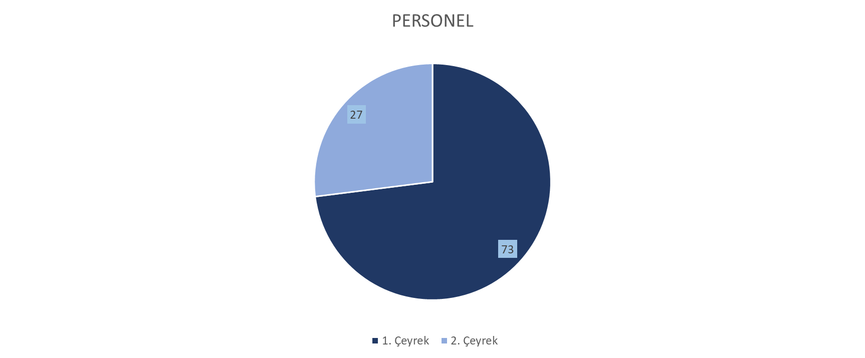
Ne yapıyoruz?
Fırsat Eşitliği- Yerel Kalkınma
Ülkemizin her bölgesinden gelen iş başvuruları değerlendirilip personel alımı yapmaktayız. Yerel halkı kalkındırma amaçlı olarak çalışanlarımızın öncelikli olarak yerel halk içerisinden seçmeye önem vermekteyiz.
Çalışan personellerimizin de %73'ü Antalya il sınırları içerisinde ikamet etmektedir.

Slide 13
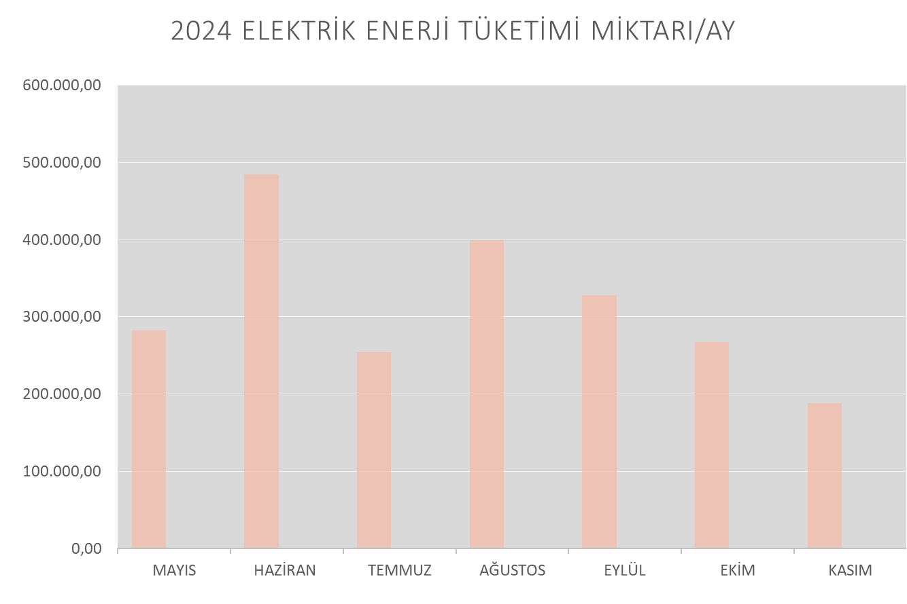
Ne Yapıyoruz?
Enerji ve Doğal Kaynak Tüketimi - Elektrik
Enerji tüketimlerimizi düzenlerken gelişen teknoloji ile birlikte mümkün olabilecek her alanda enerji verimliliği yüksek ekipmanlar tercih ediyoruz. Elektrik tüketimimizi misafir başına en uygun seviyede tutmaya çalışıyoruz.

Slide 14
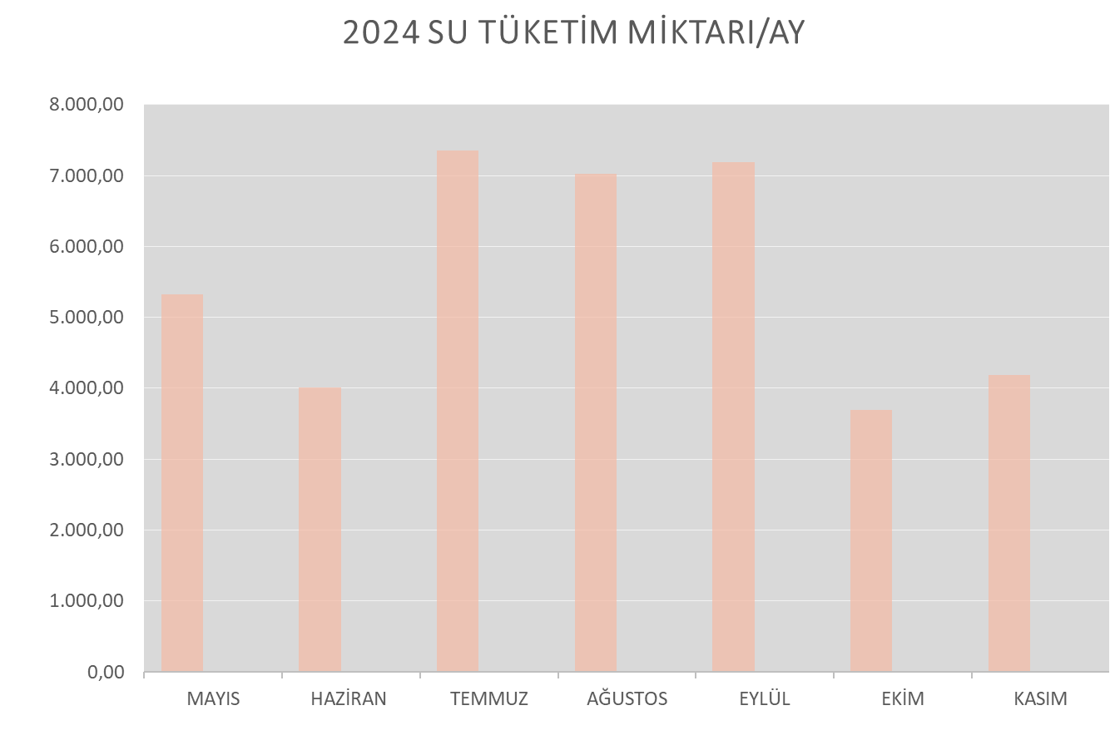
Ne Yapıyoruz?
Enerji ve Doğal Kaynak Tüketimi - Su
Hijyen ve misafir memnuniyeti göz ardı edilmeyerek su tasarrufu sağlayan ekipmanlar kullanıyor ve personellerimizi bu konuda bilgilendiriyoruz.

Slide 15
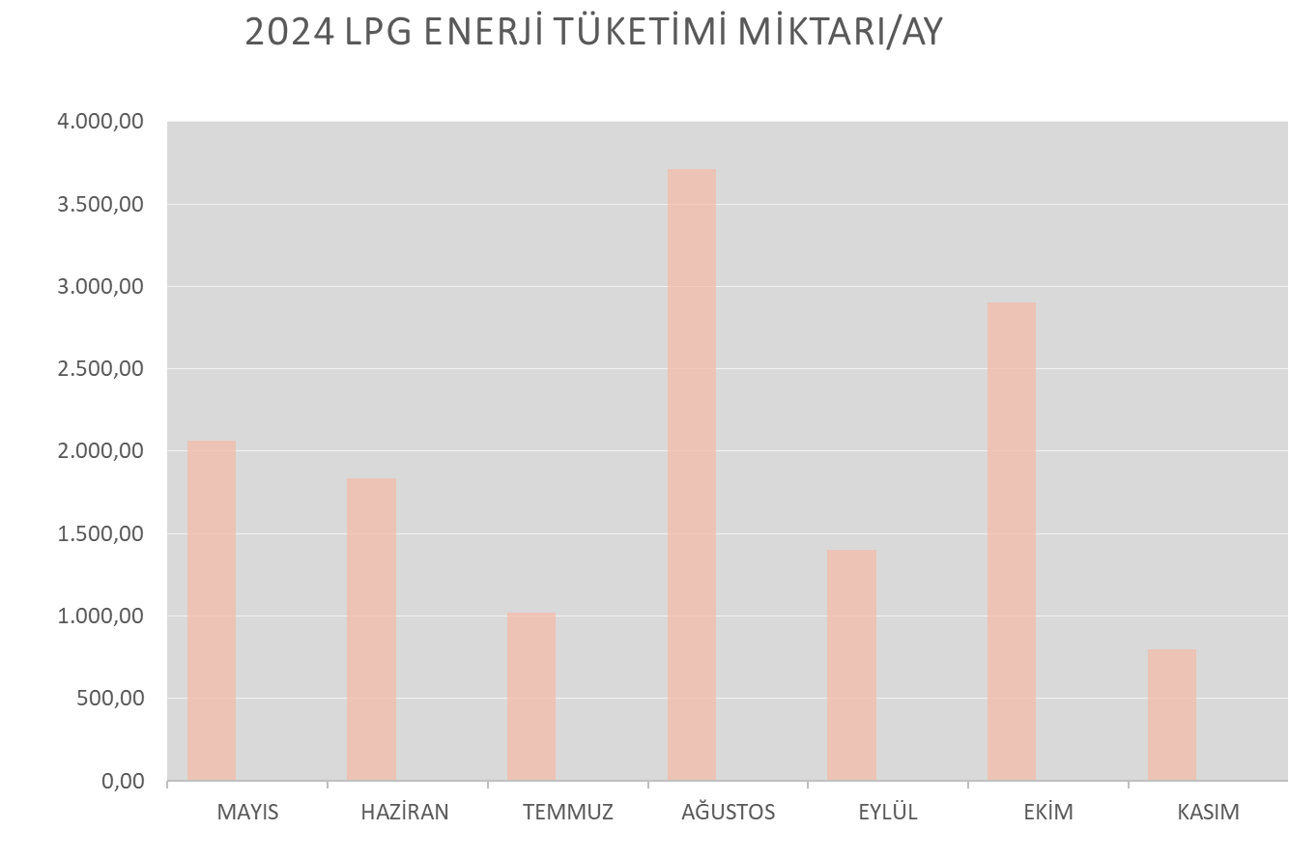
Ne Yapıyoruz?
Enerji ve Doğal Kaynak Tüketimi - LPG
LPG tüketimlerimizi kontrol altında tutuyoruz. LPG’ nin yoğun tüketildiği alanlarda kullanılacak ekipmanların mümkün olduğunca en verimli ekipmanlardan seçiyor ve bakımlarını düzenli olarak yaptırıyoruz.

Slide 16
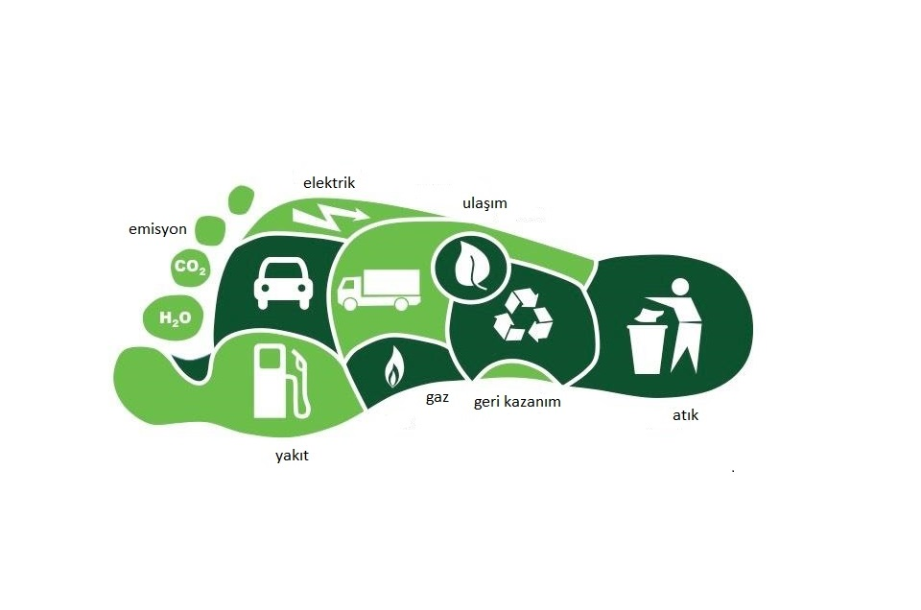
Ne Yapıyoruz?
Karbon Ayak İzi
Karbon ayak izi, birim karbondioksit cinsinden ölçülen, üretilen sera gazı miktarı açısından insan faaliyetlerinin çevreye verdiği zararın ölçüsüdür. Bu bilinçle, daha iyi bir dünya için karbon ayak izimizi azaltmaya yönelik hedefler belirlemekteyiz.
Tesisimizin 2024 yılı verilerine göre;
Tesis Toplam Karbon Ayak İzi: 1224,21 tCO2e olarak bulunmuştur.

Slide 17
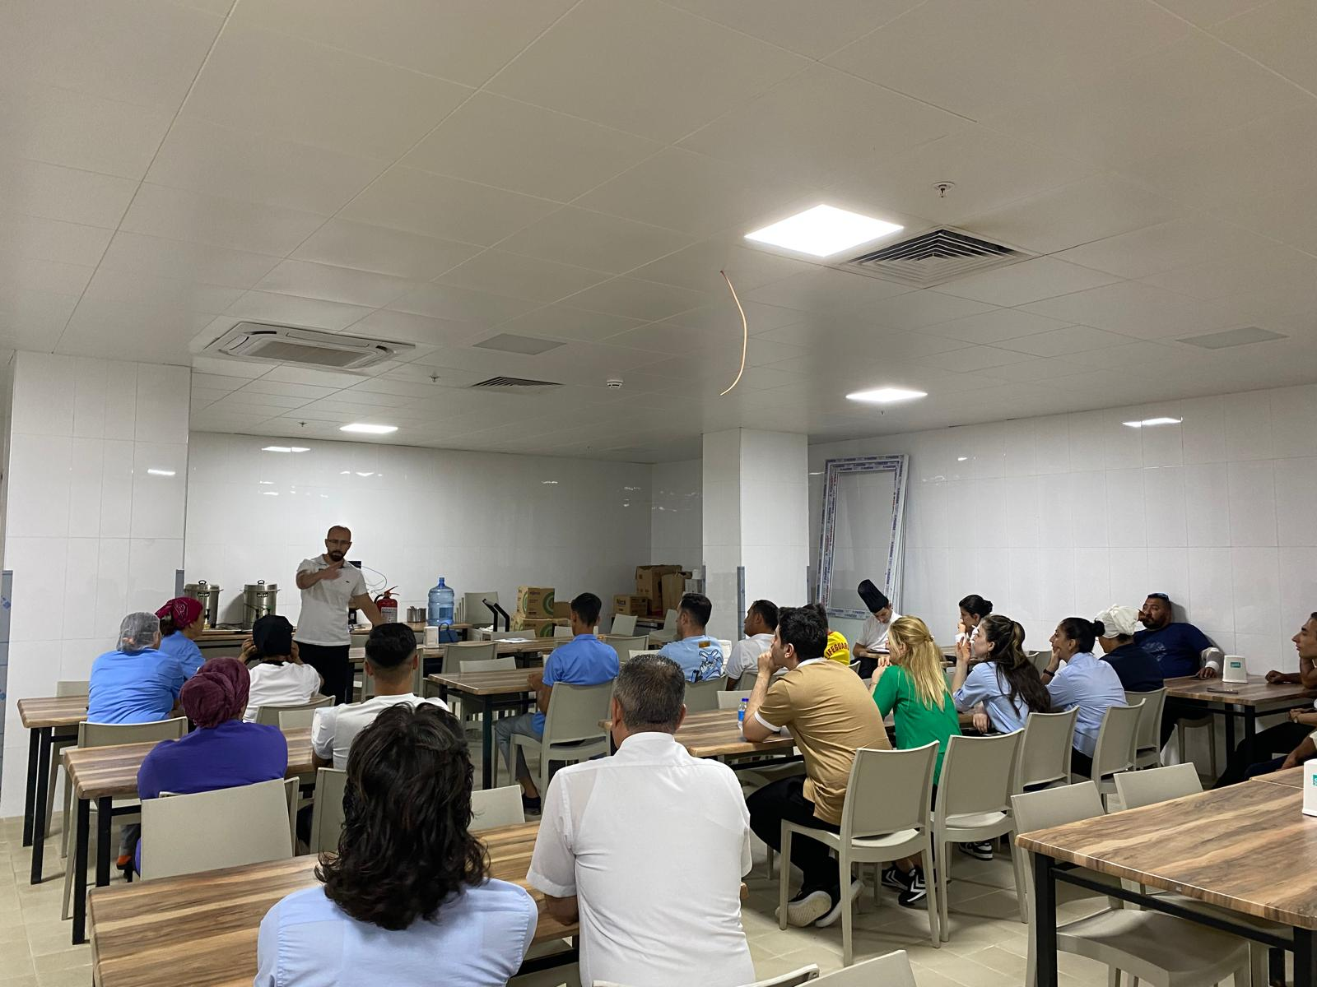
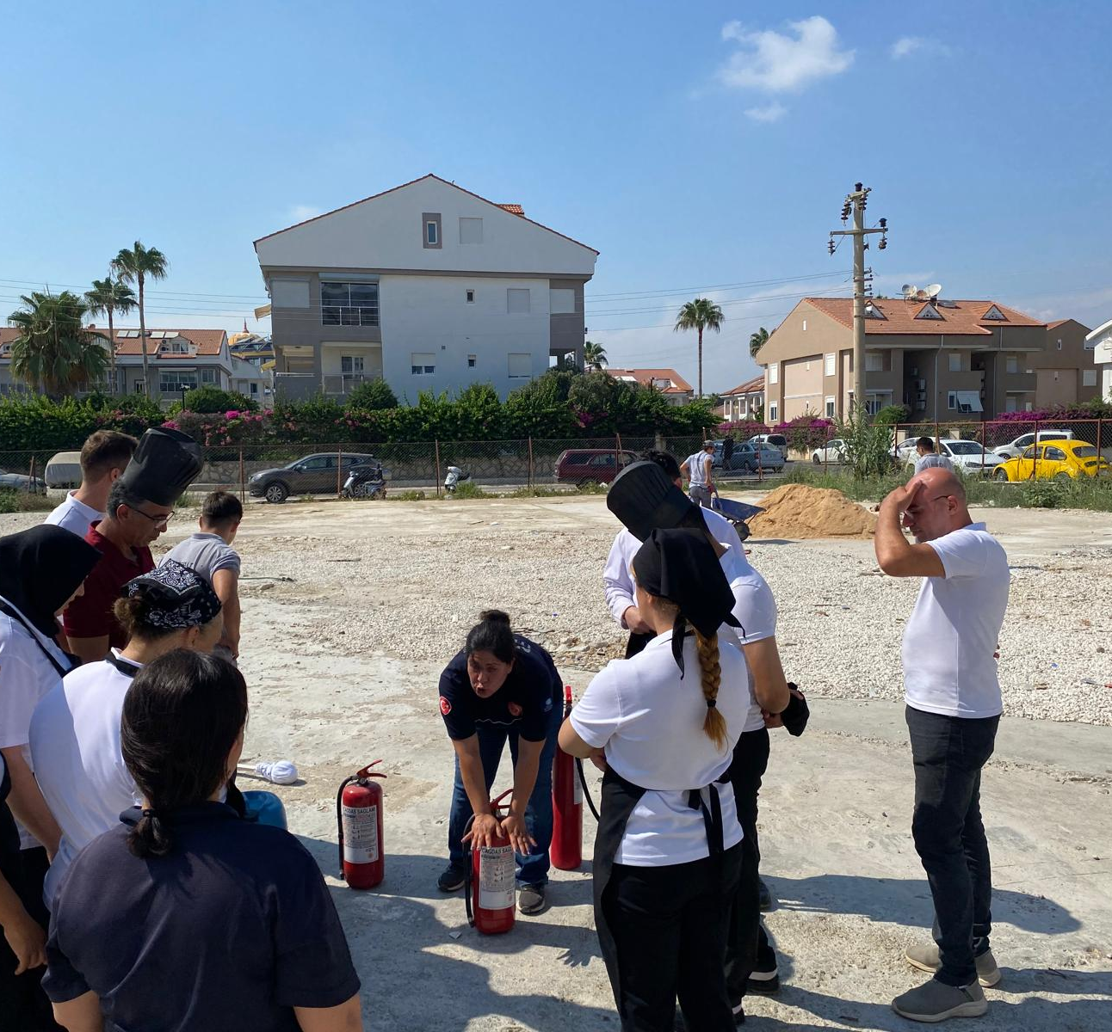
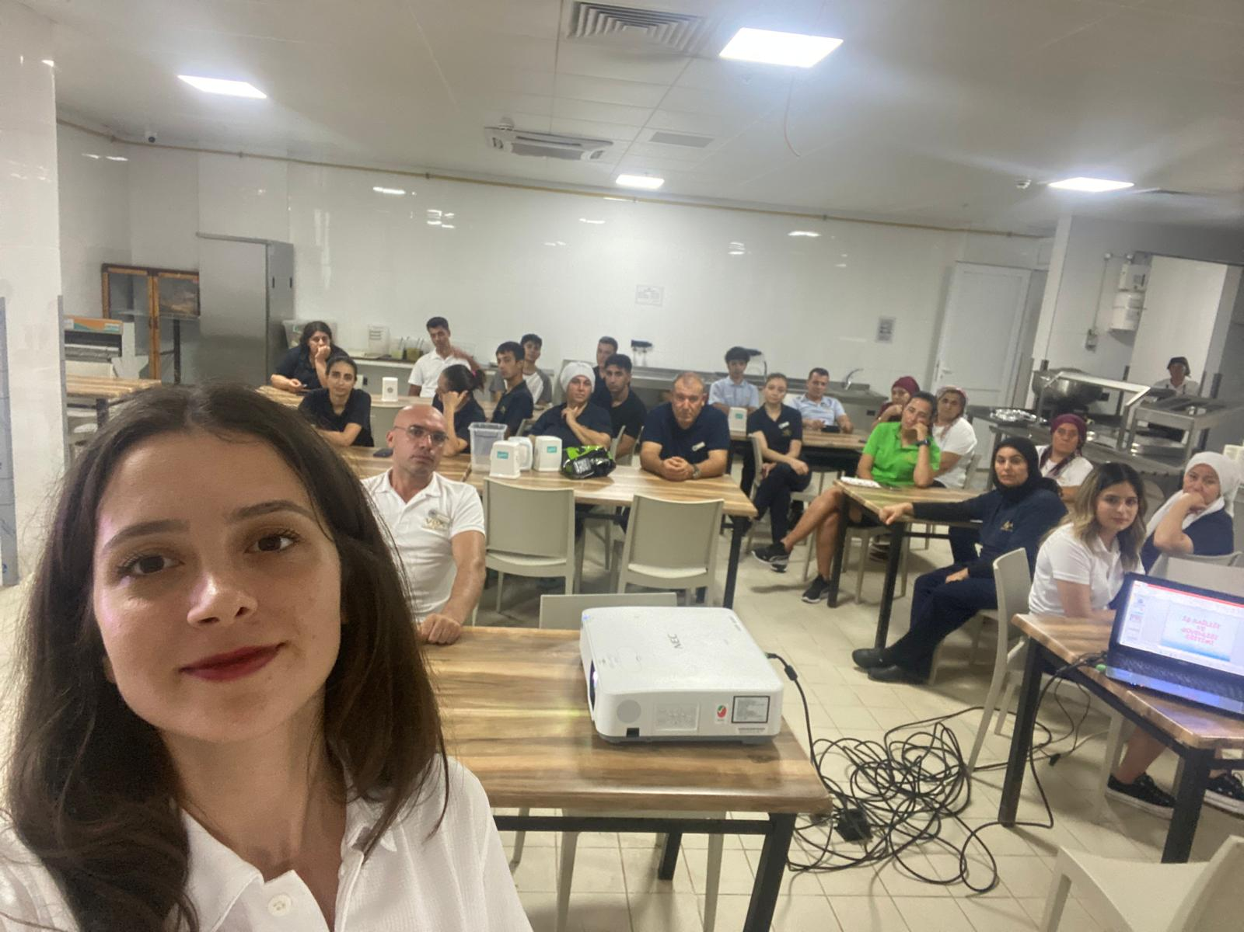
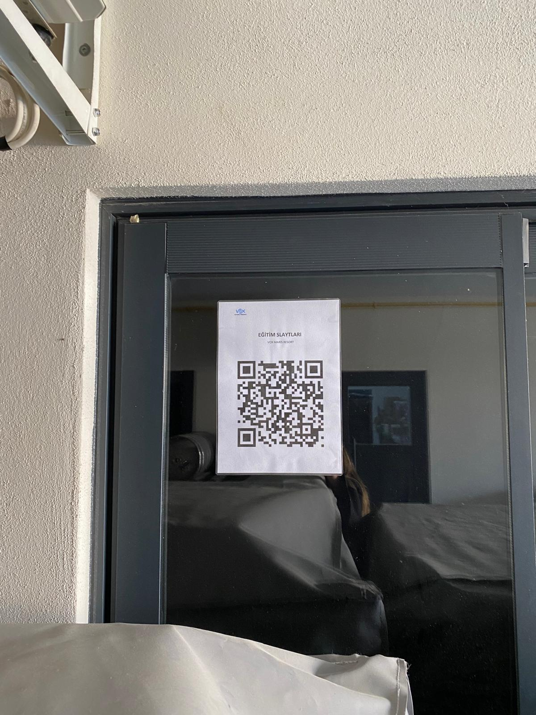
Ne Yapıyoruz?
Personellerimiz
Vox Maris Resort Otel olarak personellerimizin eğitimlerine oldukça önem veriyoruz. Personel eğitimi, iş yeri için verimliliği arttırma ve personelin daha sonraki iş hayatları için niteliklerini geliştirme açısından büyük bir öneme de sahip olduğunun bilincindeyiz.
Tesisimizde verilen eğitimlere personellerimizin kısa yolla tekrardan ulaşmaları için personel alanlarına yerleştirdiğimiz QR kodla kolayca erişim sağlayabilmektedirler.

Slide 18
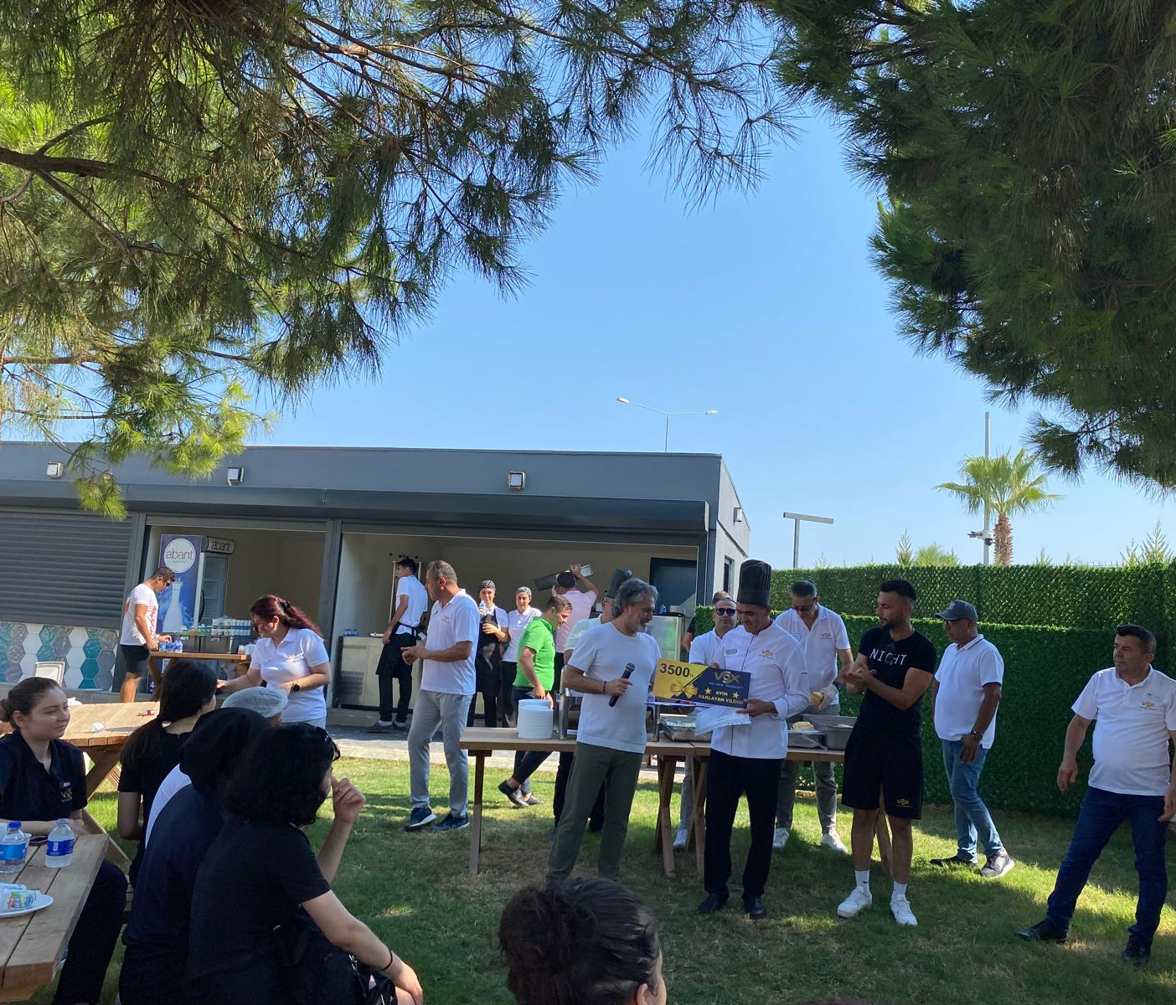
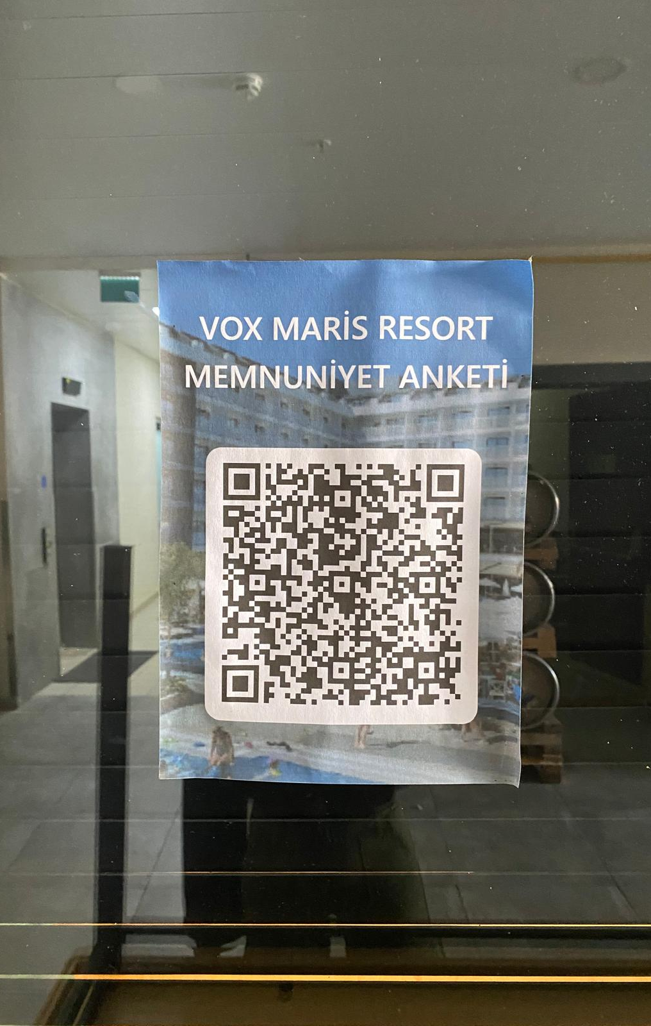
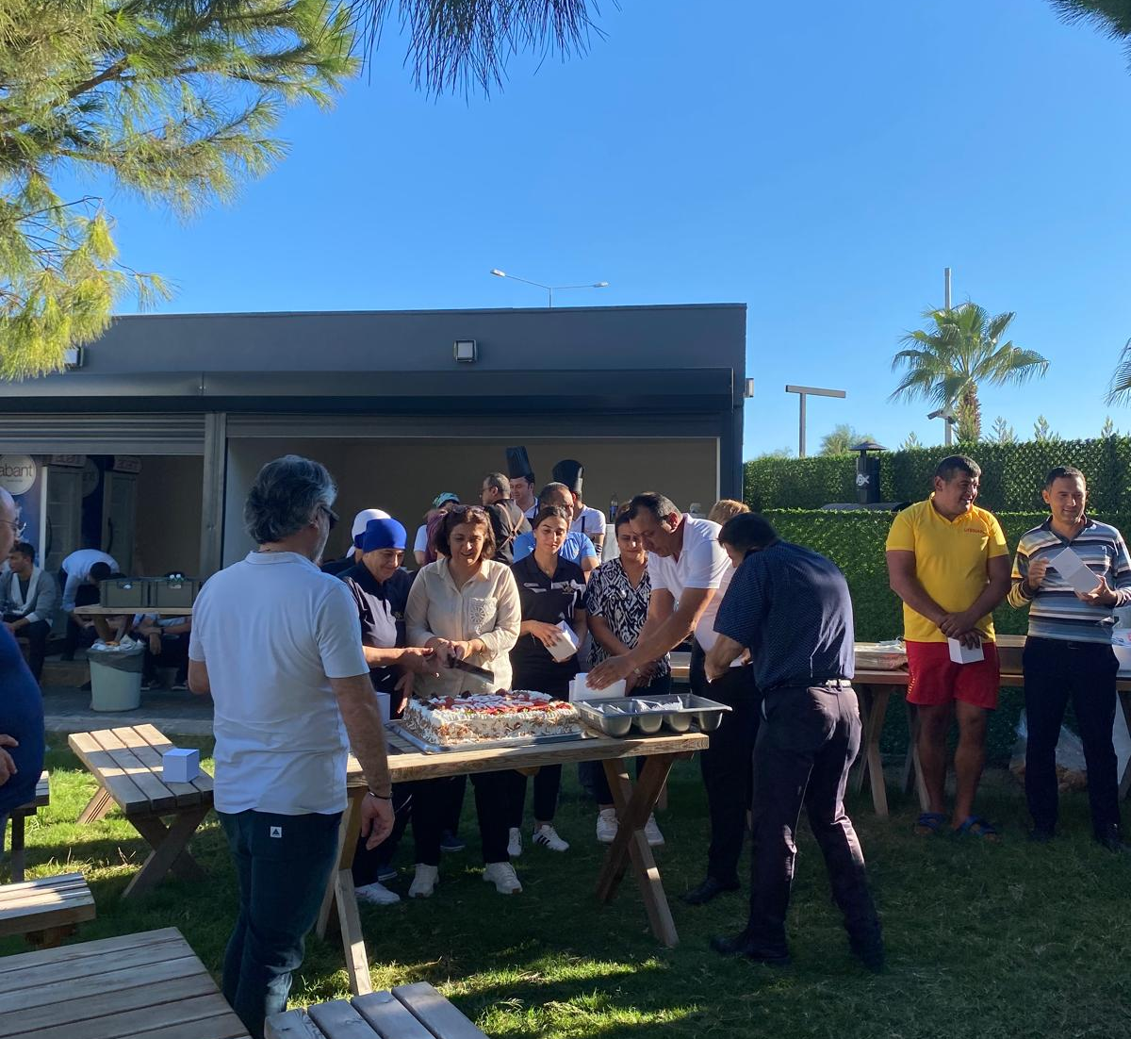
Ne Yapıyoruz?
Personellerimiz
Personellerimizin memnuniyeti bizim için çok önemlidir. Oluşturduğumuz anketle, memnuniyetlerini değerlendirip düzeltici faaliyetler yapmaktayız.
Personellerimizin motivasyonlarını arttırmak ve aile ortamını hissettirmek için her ayın sonunda o ay içerisinde doğan personeller için doğum günü kutlaması yapılmaktadır. Ve de her ay sonunda ayın personelini seçip ikramiye verilmektedir.

Slide 19
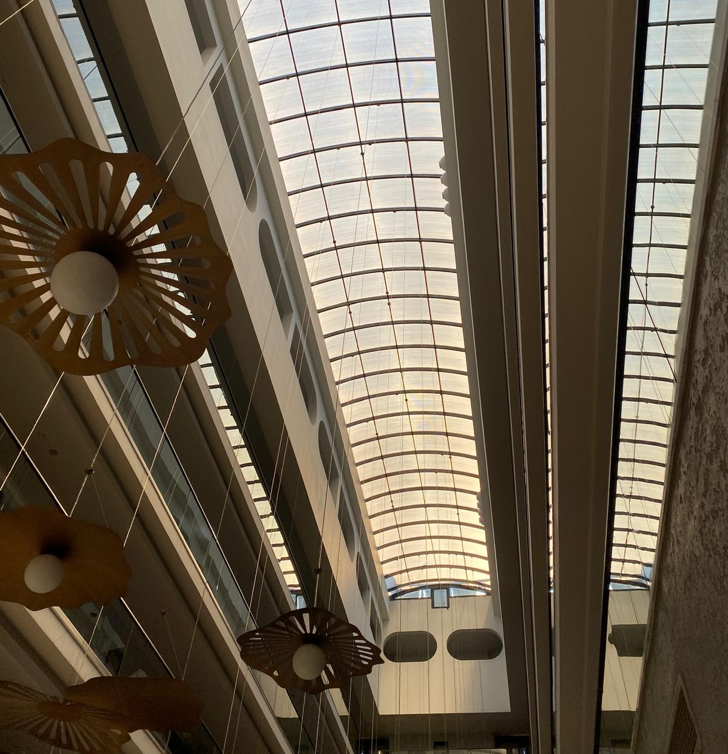
Ne Yapıyoruz?
Enerji Tasarrufu
Enerji tüketimimizi azaltmaya yönelik;
Sıcak su ihtiyacımızı, kullandığımız güneş panelleri ve ısı pompasından karşılamaktayız.
Isı yalıtımını sağlamak ve ışık enerjisinden en iyi şekilde yararlanmak için tesisimizin tavanında polikarbon çatı bulunmaktadır.

Slide 20
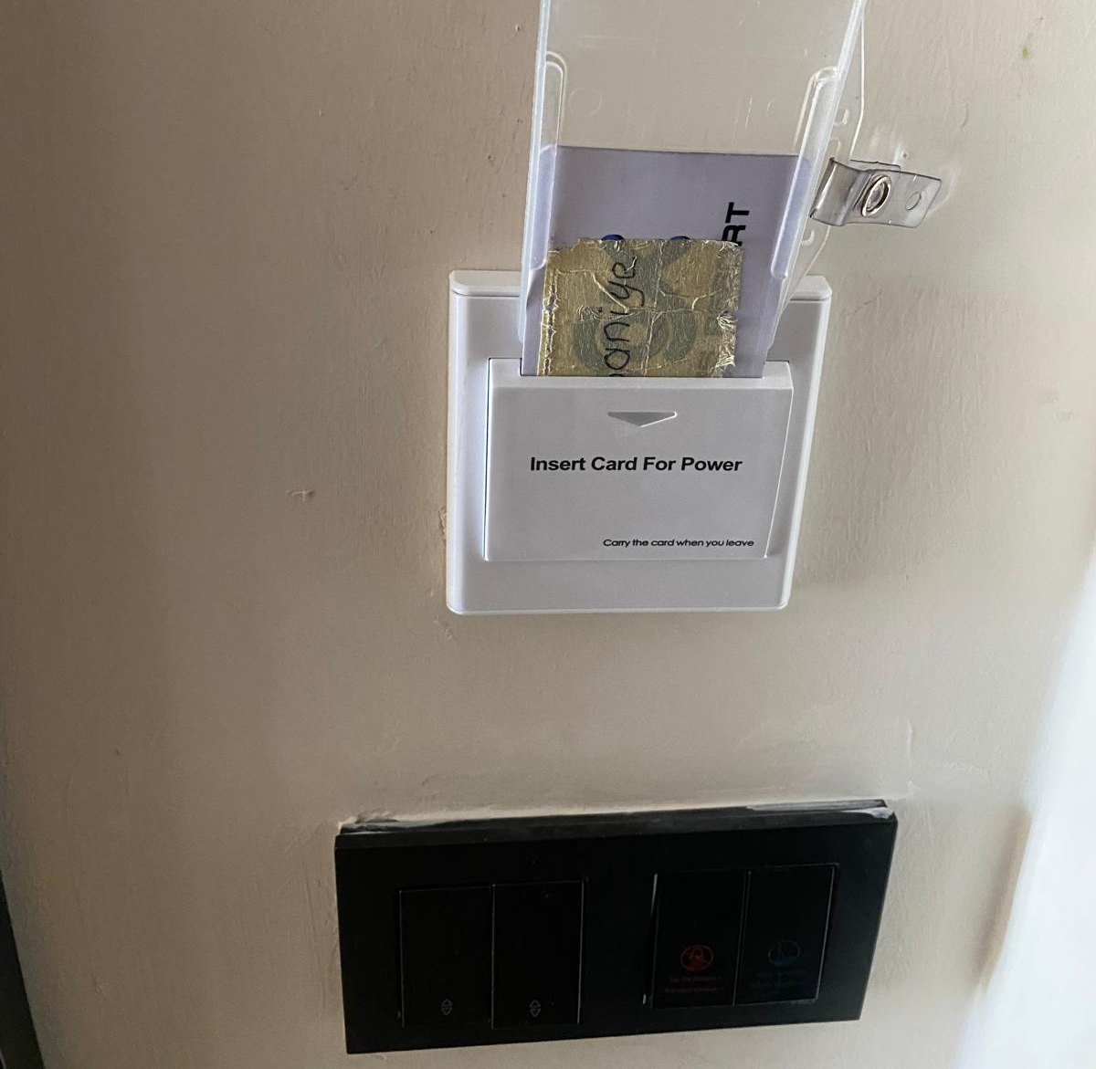
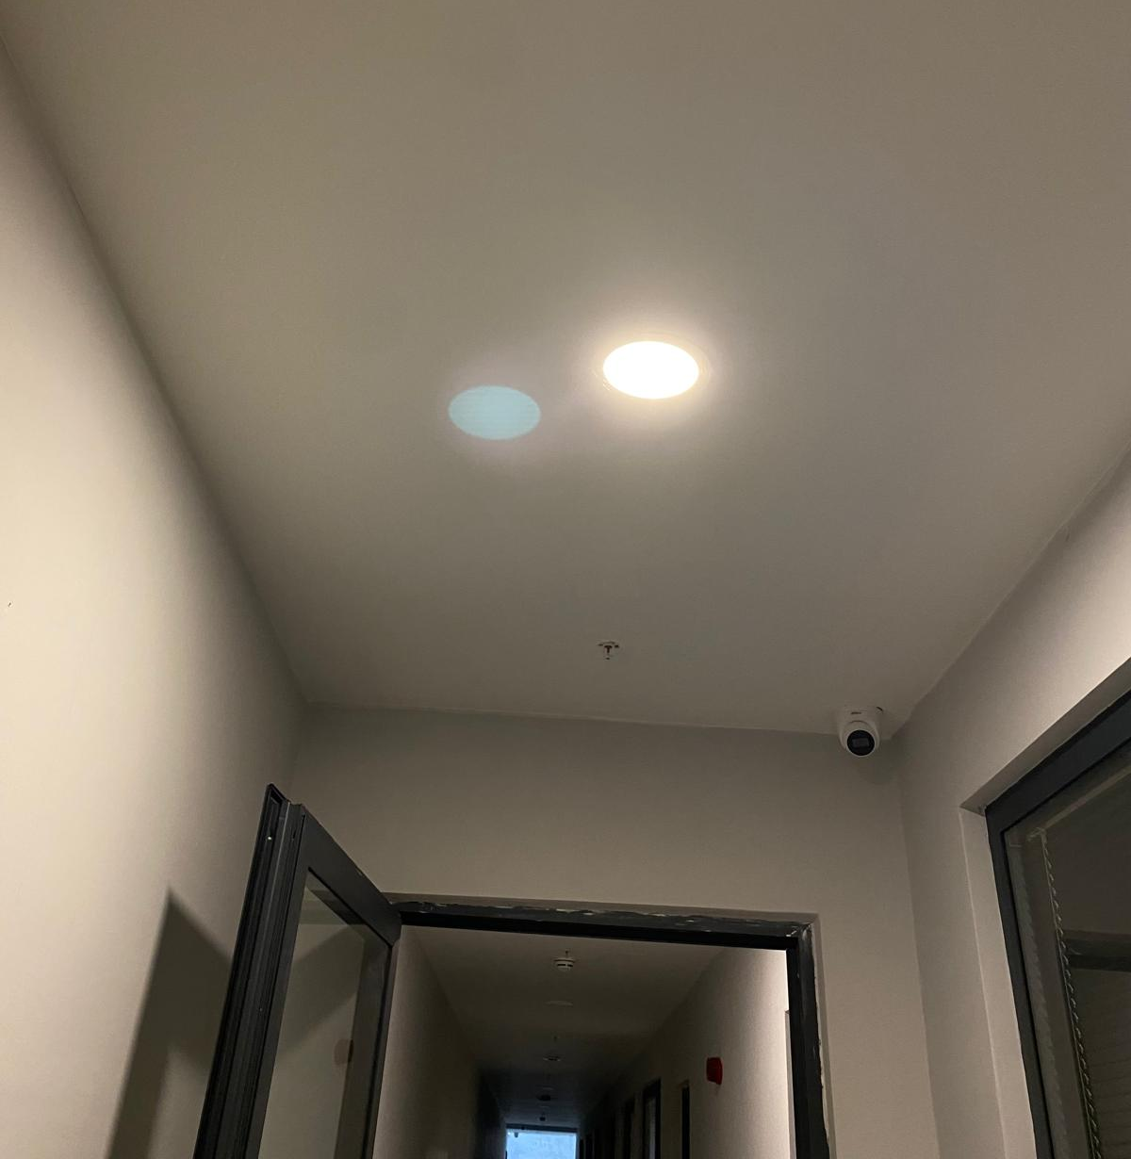
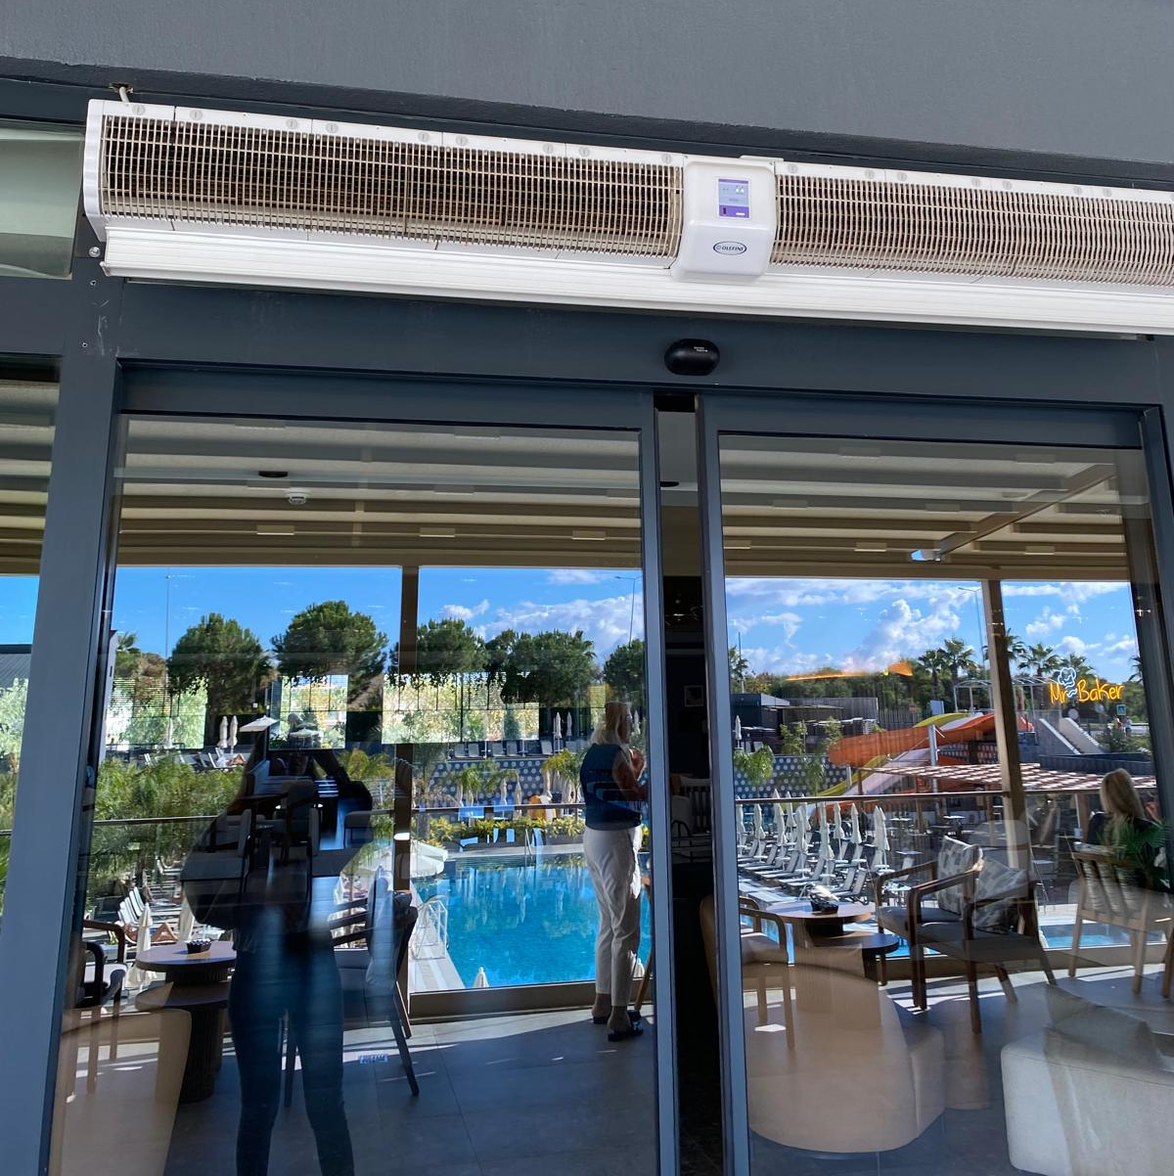
Ne Yapıyoruz?
Enerji Tasarrufu
Enerji tüketimimizi azaltmaya yönelik;
Isı kaybını önlemeye yönelik dış mekanlara açılan yerlerde hava perdesi bulunmaktadır.
Odalarımızda enerji kartları kullanılmaktadır.
Genel mekanlarımızda çoğunluk olarak fotoselli aydınlatmalar kullanılmaktadır. Dış mekan aydınlatmasında ise timer aydınlatma sistemi kullanılmaktadır.

Slide 21
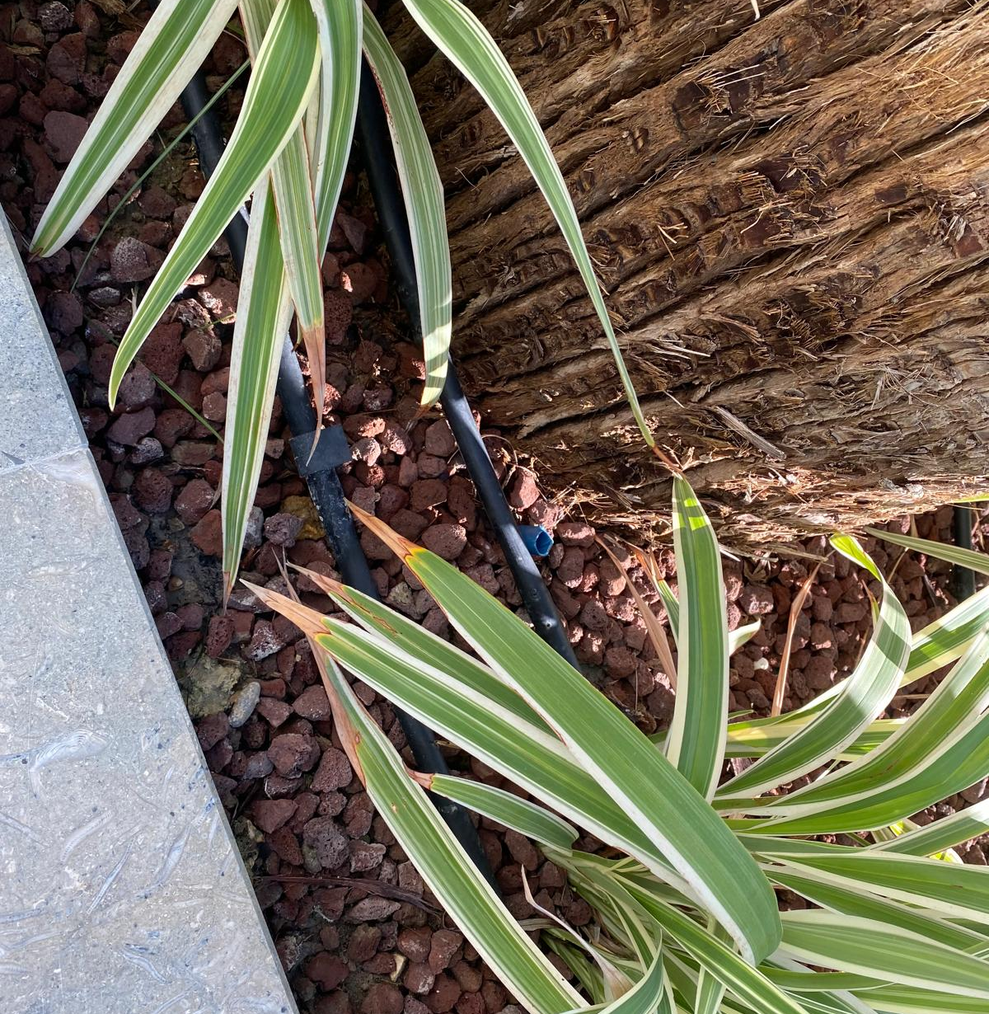
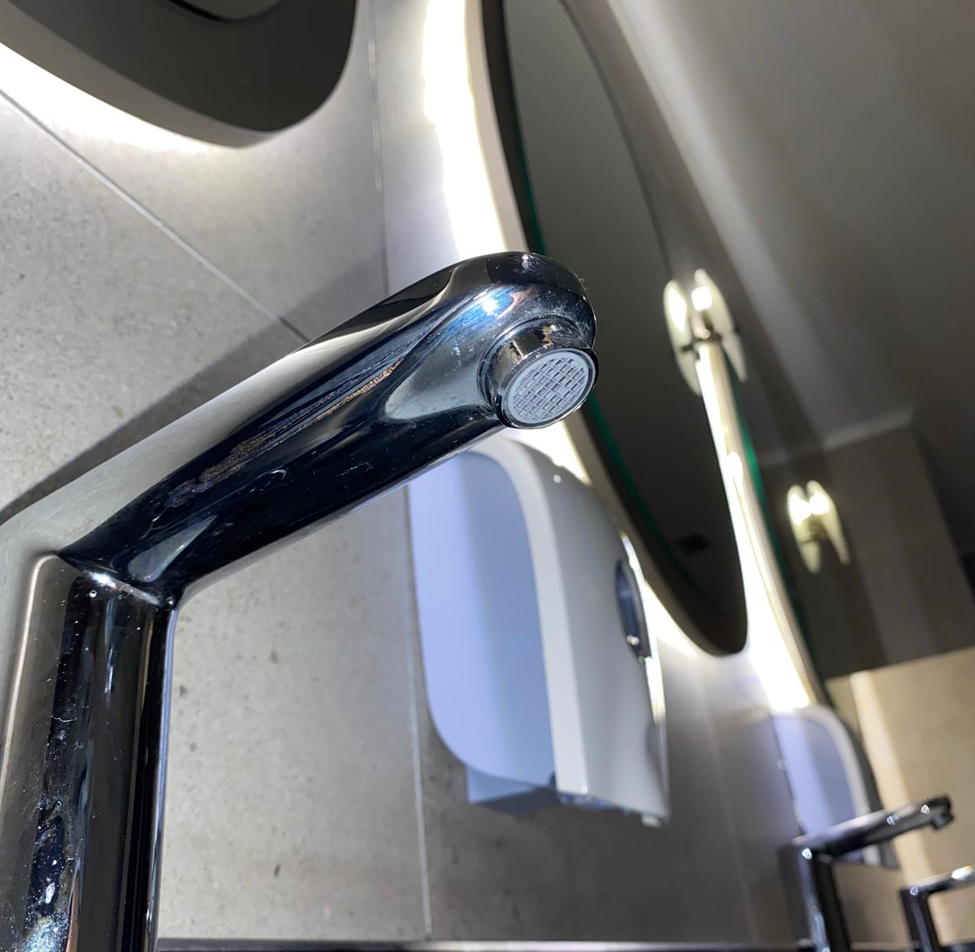
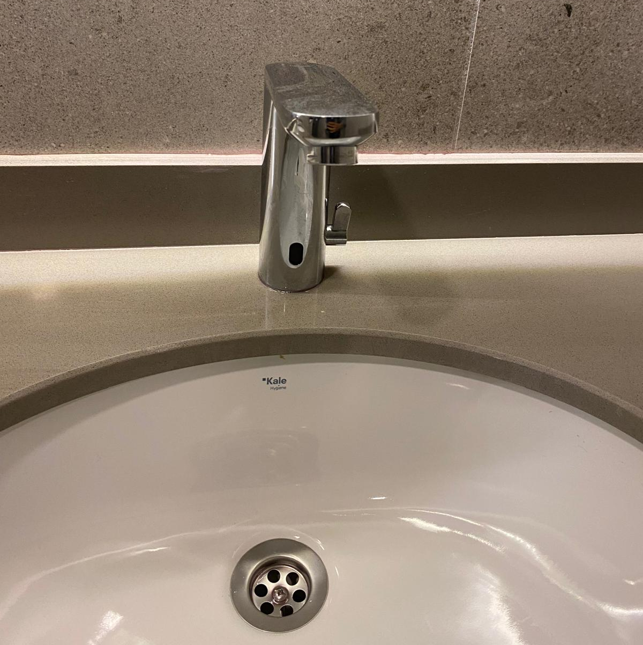
Ne Yapıyoruz?
Su Tasarrufu
Su tüketimini azaltmaya yönelik;
Bahçe sulamada damlama sistemi kullanılmakta,
Genel mekanlarımızda fotoselli musluklar bulunmaktadır ve musluk başlıklarında perlatör kullanılmaktadır.

Slide 22
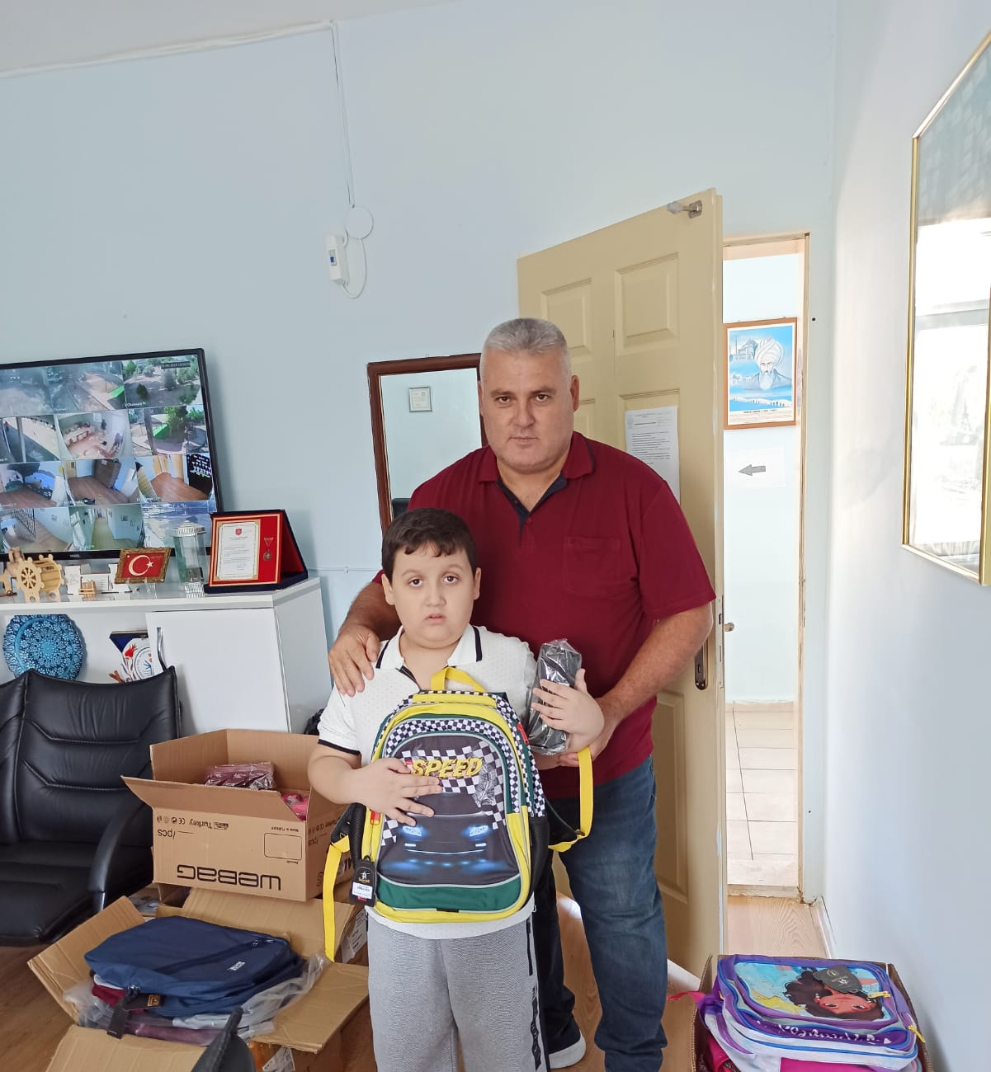
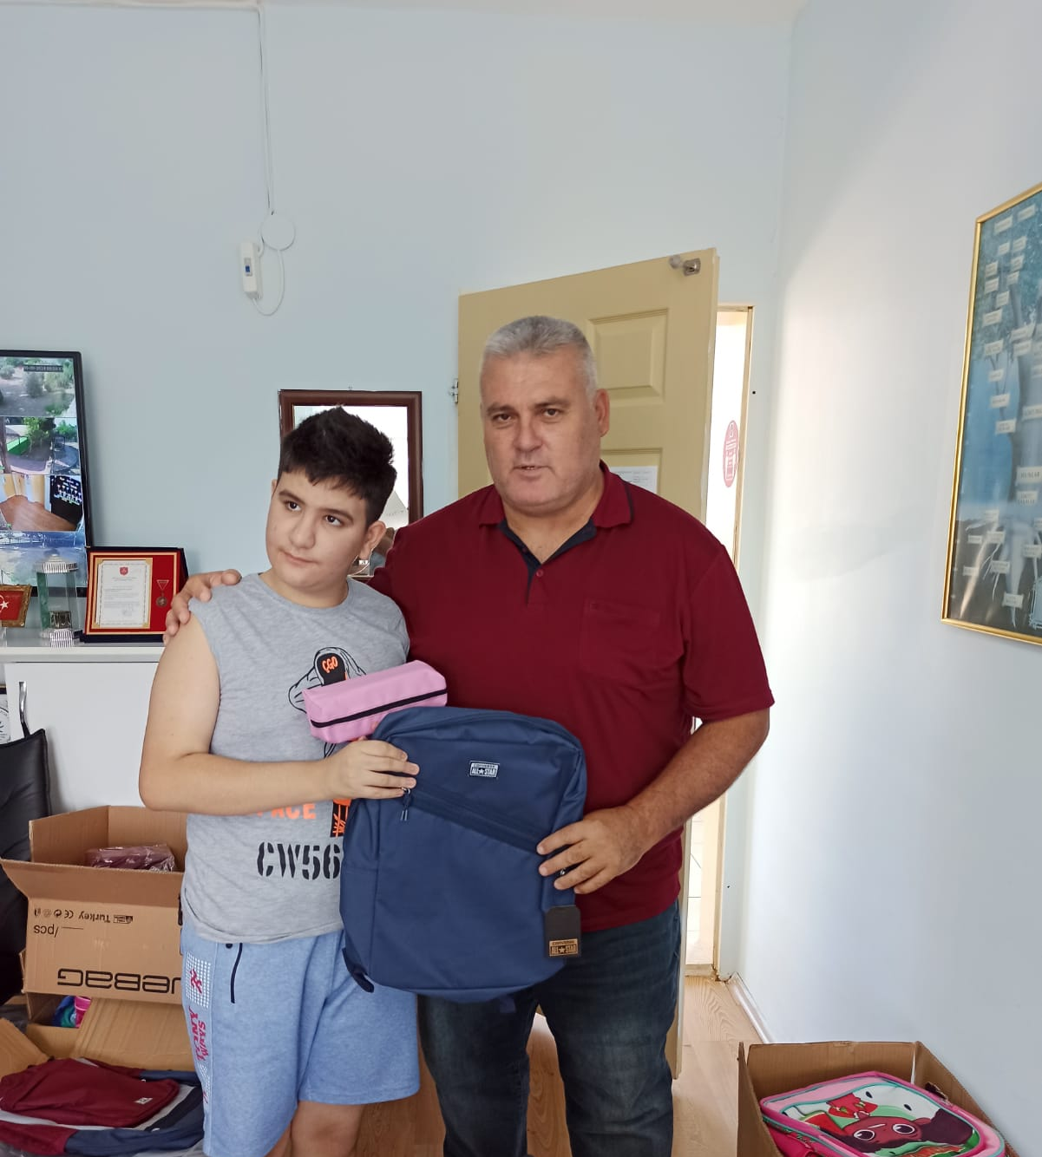
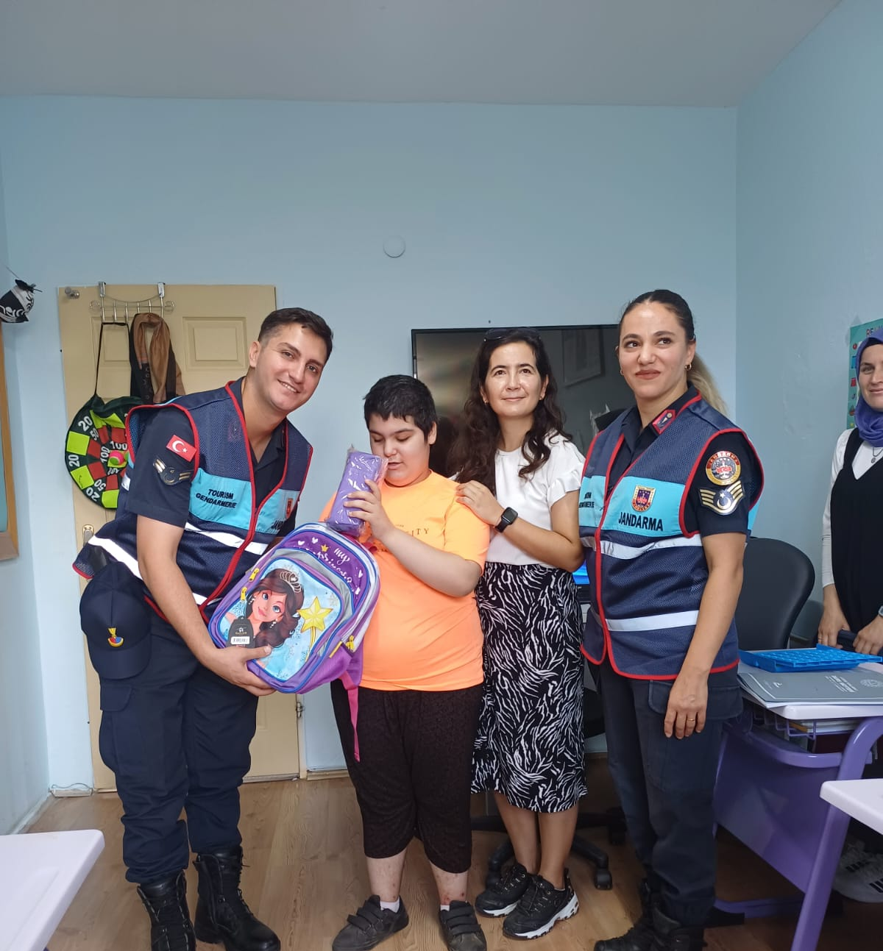
Ne Yapıyoruz?
Bölgemizin Eğitimine Destek
Öğrencilerin eğitimine katkı sağlamak ve destek olmak amaçlı Vox Maris Resort Otel olarak, Manavgat Gevher Nesibe Özel Eğitim Uygulama Okulu'nda ki 50 öğrencimize çanta, beslenme çantası ve kalemlik yardımı yapılmıştır.
Bölgemizde ki öğrencilerin eğitimine katkı sağlamak amaçlı tesisimiz bünyesinde stajyer öğrencilerimiz eğitim görmüştür.

Slide 23
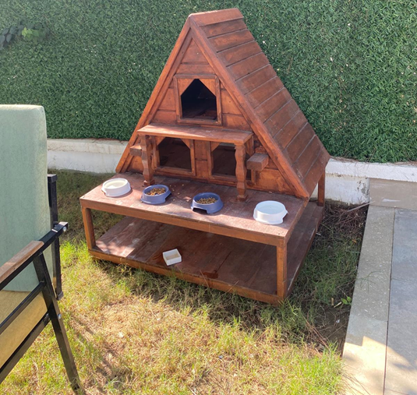
Ne Yapıyoruz?
Hayvan Dostlarımız
Kedilerimiz için kedi evimiz mevcuttur. Hem misafirlerimiz hem de tesis personellerimiz gerekli bakımlarını karşılamaktadır.
Artan yemek artıkları tesis içerisinde ve dışarısında ki hayvan dostlarımıza verilmektedir.

Slide 24
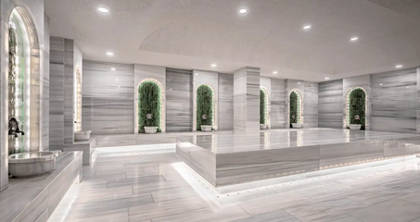
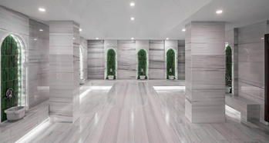
Ne yapıyoruz?
Kültürümüzün Yansıtılması
Tüm misafirlerin yararlanabileceği Türk hamamımızın kültürümüzün izlerini yansıtan mimarisi mevcuttur.
Hamamımızda verilen Türk kültürünü yansıtan kese ve sabun hizmetleri de mevcuttur.

Slide 25
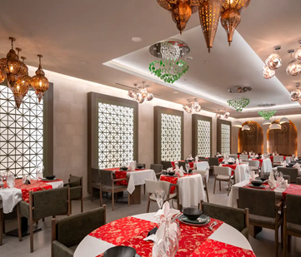
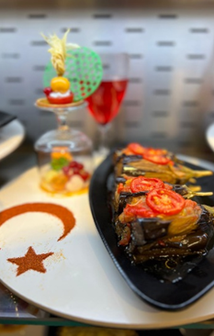
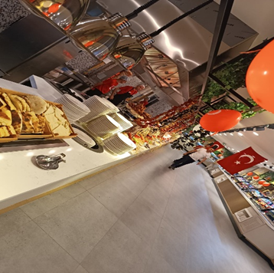
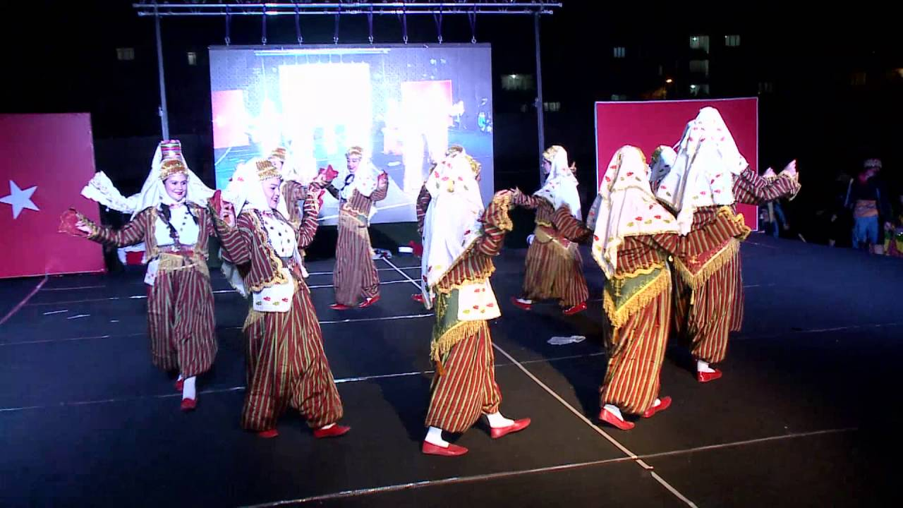
Ne Yapıyoruz?
Kültürümüzün Yansıtılması
Haftalık Türk gecesi temalarımızda Türk kültürünü ve yemeklerini tanıtmak amaçlanmıştır. Ana restaurantımızda geleneksel yemeklerimizin tanıtıldığı ayrı bir köşemiz bulunmaktadır.
Haftalık Türk gecesi temalarımızda kültürümüzün bir parçası olan folklor dansımız, geleneksel kıyafetlerimizle tanıtılmaktadır.
İstanbul Alacarte restaurantımızın iç dekorasyonu da kültürümüzü yansıtmaktadır.

Slide 26
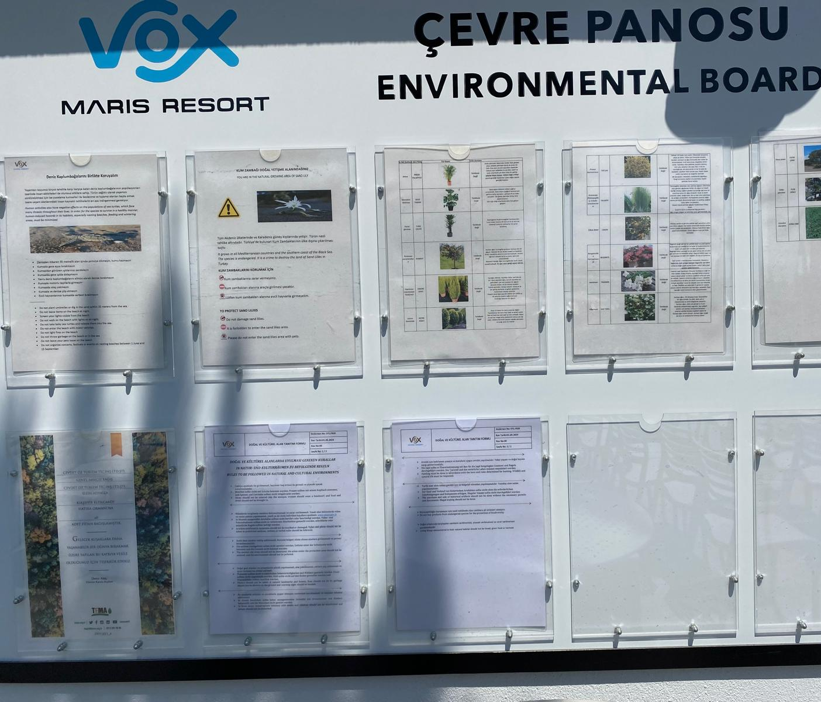
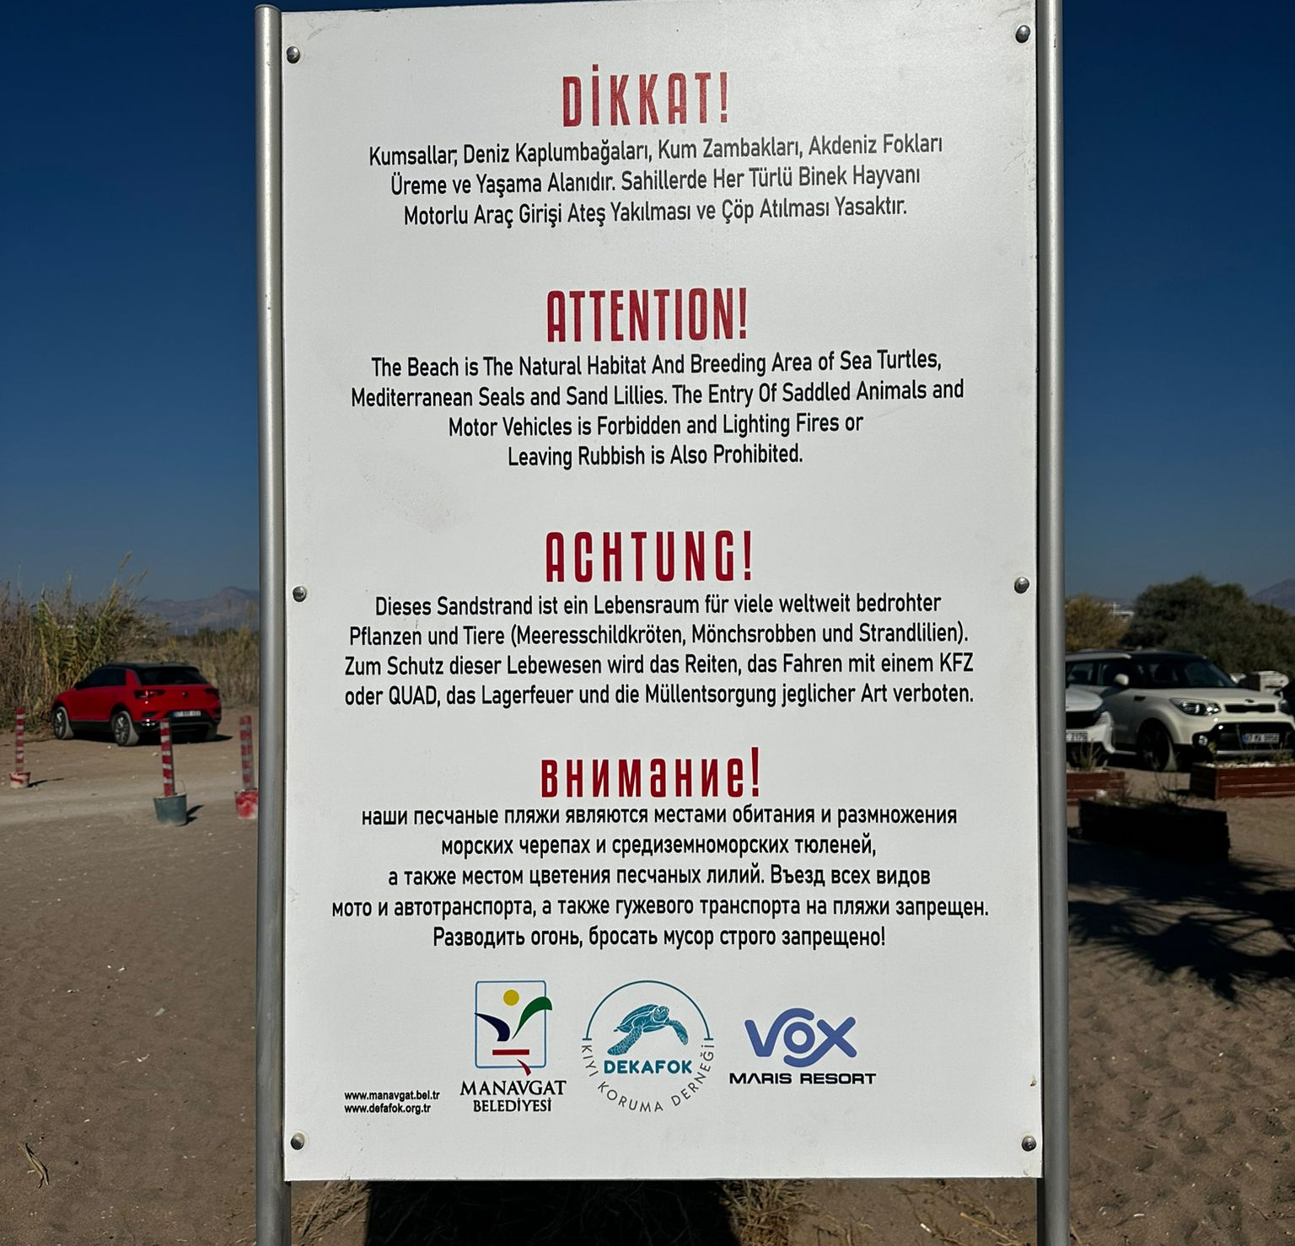
Ne Yapıyoruz?
Biyoçeşitlilik
Vox Maris Resort Otel olarak, sahil şeridimizin nesli tükenmekte olan deniz kaplumbağaları ve kum zambaklarının, üreme ve yaşam alanlarında olduğuna dair sahilimizde bilgilendirici tabela ve tesis içerisinde çevre panomuz da bilgilendirici metinlere yer verdik.

Slide 27
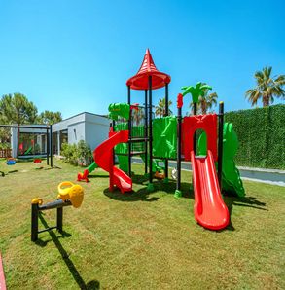
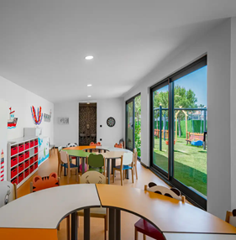
ÇOCUKLARIMIZ İÇİN FAALİYET
Çocuklarımızın eğlenceli vakit geçirmesi için mini clup etkinlikleri yapılmaktadır.

Slide 28
Bölgemizin kültürel somut mirası hakkında bilgi almak için web sitemizde ki Antalya hakkında bölümünü ziyaret etmeyi unutmayın...
https://voxmarisresort.com/tr/
Sürdürülebilir Bir Yaşam, Sürdürülebilir Bir Gelecek.

